Slide 1


2023년 8월 04일 Study Meeting
상식 기반 QA 모델에서의 그래프 순환 구조의 영향
Influence of Graph Cyclic structure on Common Sense - based QA models
정지$원$
성균관대학교 인공지능학과
석사과정
jwjw9603@g.skku.edu

Slide 2
Influence of Graph Cyclic structure
Contents
01
Progress
지난 내용
진행 상황

Slide 3
지난 내용
Noun chunk node는 추후에 ablation study에 실험적으로 넣어보자
Cycle triple을 추출후 template을 만들어서 reranking을 한다면 사이클의 영향을 확실히 알 수 있을 것이다.
Relation 기반 encoder을 생각해보자
이것은 GNN 방법 이외에 추가적인 방법으로 사용할 수 있을 것이다.
Notes:
c

Slide 4
진행상황
Model.py
Model.py를 작동시키면 미니배치만큼 modeling_{model}.py에 인풋 데이터가 들어감
인풋 데이터는 LM_{model}_dataLoader 클래스를 통해 만들어지며 미니 배치만큼 데이터 분할은 MultiGPUSparseAdjDataBatchGenerator 클래스가 함
CSQA는 문제당 5개의 subgraph, OBQA는 문제당 4개의 subgraph가 생성되며 미니 배치가 4개라면 edge_index, edge_type, concept_ids에 20개의 문제+정답의 subgraph가 들어감
MultiGPUSparseAdjDataBatchGenerator의 시간 복잡도는 O(문제수/미니배치)이며 이 반복문 안에 사이클 트리플을 찾고 저장하는 코드를 대입하고자 함
LinkedList와 DFS를 사용하여 O(#E)의 알고리즘을 완성함
1.14초 -> 0.10초 -> 0.0001초
Triple을 찾고 텍스트화 코딩을 진행중
Modeling_{model}.py에서 BM25, DPR, 을 대입할 예정
Reranking도 마찬가지로 대입할 예정
사전학습된 SentenceBERT 사용
미니 배치만큼 학습 반복
LM_{model}_dataLoader
MultiGPUSparseAdjDataBatchGenerator
Modeling_{model}.py
modeling_encoder.py
Notes:
c

Slide 5
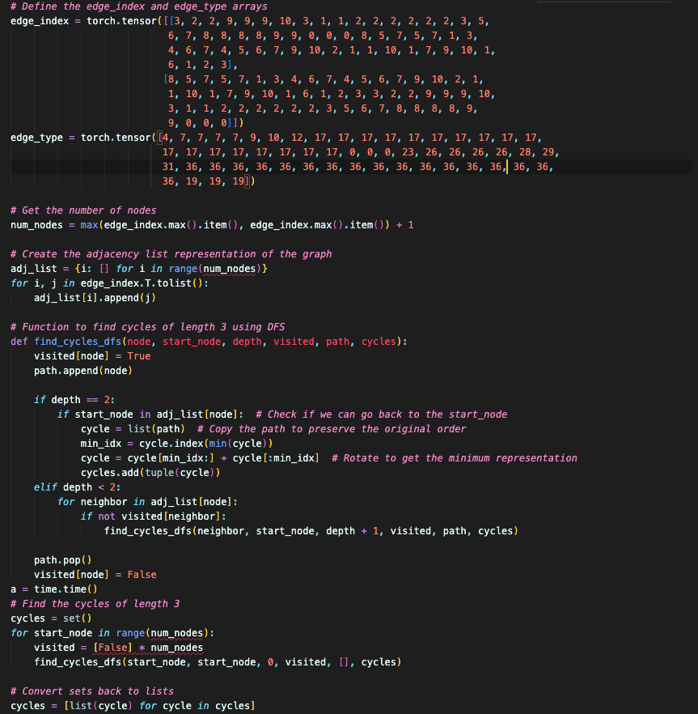
진행상황
Cycle List
[[0, 2, 3], [0, 3, 2], [1, 5, 9], [1, 6, 9], [1, 7, 8], [1, 7, 9], [1, 8, 7], [1, 8, 9], [1, 9, 5], [1, 9, 6], [1, 9, 7], [1, 9, 8], [2, 3, 4], [2, 3, 10], [2, 4, 3], [2, 5, 9], [2, 6, 9], [2, 7, 9], [2, 7, 10], [2, 9, 5], [2, 9, 6], [2, 9, 7], [2, 10, 3], [2, 10, 7], [3, 8, 10], [3, 10, 8], [7, 8, 9], [7, 8, 10], [7, 9, 8], [7, 10, 8]]
Notes:
c

Slide 6
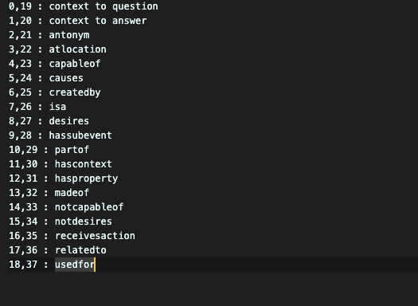
진행상황
Template화를 하는 과정에 있어서 relation을 text로 변경해야함
at location of -> is at location of로 변경, 그렇다면 역방향은?
역방향을 인지해줄 수 있는 text로 변경이 필요함
Antonym -> is the antonym of
Capable of -> is capable of
Causes -> causes
Createdby -> is created by
Isa -> is a
Desires->desires
Hassubevent -> has subevent
Part of -> is part of
Hascontext -> has context
Hasproperty -> has property
Madeof -> is made of
Notcapableof -> is not capable of
Notdesires-> does not desire
Receivesaction -> is
Relatedto -> is related to
Usedfor -> is used for
Notes:
c

Slide 7
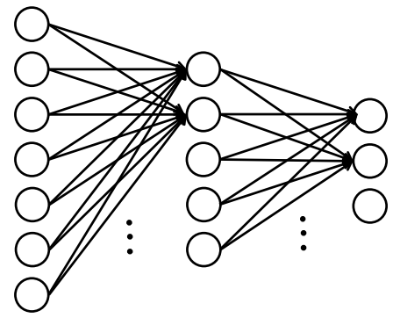
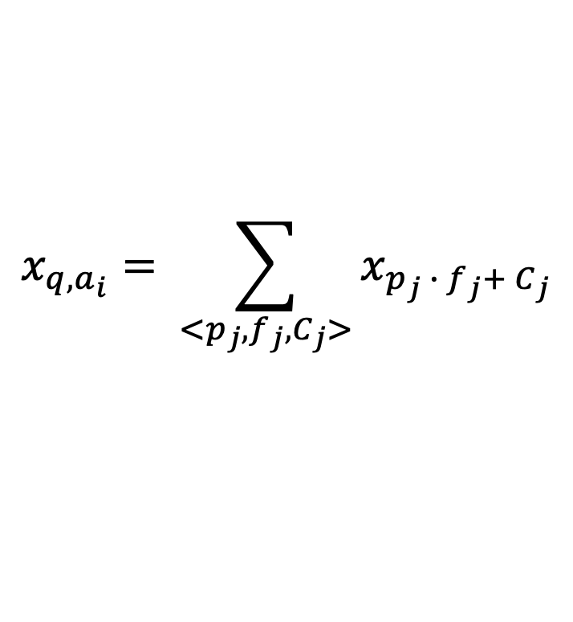




진행상황
Path based MLP
$p=\{t_{v_{1}}, cycle count feature, r_{1}, t_{v_{2}}, r_{2}, …, r_{k−1}, t_{v_{k}}\}$,
Each value represents one-hot feature,
Cycle count feature indicates the number of cycles of each node between paths, and handles only nodes belonging to the top-k cycle passage,
$$x_{v}=MLP_{2}(MLP_{1}\left(v_{p}\right))$$
Cp count
Frequency
Relation Paths
MLP
1
2
0
1
…
3
1
2
1
…
$$x_{1}$$
$$x_{2}$$
$$x_{3}$$
$$x_{4}$$
…
…
$$x_{q,a_{i}}= \sum_{<p_{j},f_{j}, C_{j}>}{x_{p_{j} ∙ f_{j}+ C_{j}}}$$
Notes:
c₩1

Slide 8
감사합니다
발표 경청해 주셔서 감사합니다
정지원 성균관대학교 인공지능학과 석사 과정
jwjw9603@g.skku.edu

